Slide 1

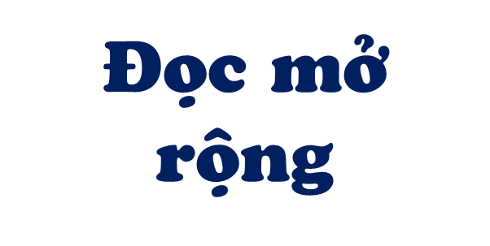



Slide 2
1
Đọc sách báo viết về người tốt, việc tốt.
Cậu học sinh nghèo trả lại 20 triệu đồng nhặt được
Cậu học sinh nghèo trả lại 20 triệu đồng nhặt được là câu chuyện có thật, được đăng trên báo Tiền phong ngày 15 tháng 3 năm 2015. Truyện kể về em Hà Trung Tuấn, học sinh lớp 7B Trường Trung học cơ sở Lâm Sơn, xã Nghĩa Lâm, huyện Nghĩa Đàn, tỉnh Nghệ An. Trên đường cùng mẹ từ chợ về nhà, em nhặt được một chiếc ví tiền. Ngay sau đó, em đã nhờ người liên hệ trả lại chiếc ví cho người bị mất.

Slide 3
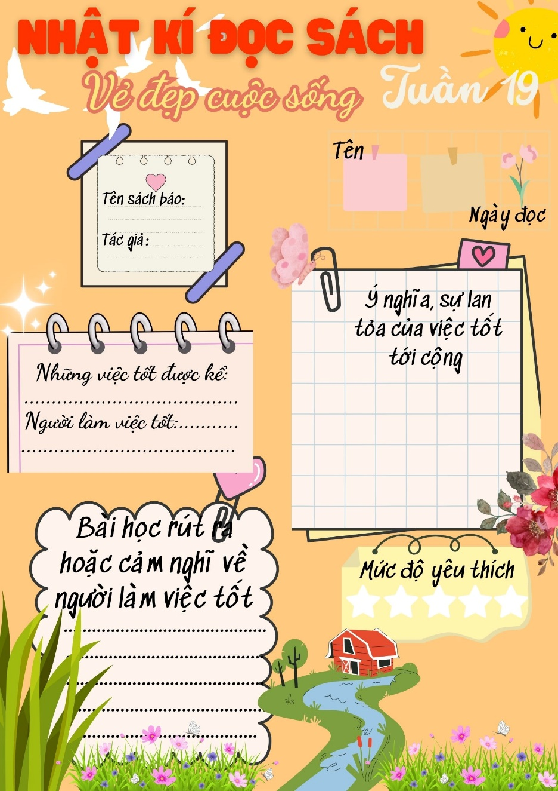
2
Viết phiếu đọc sách theo mẫu:

Slide 4
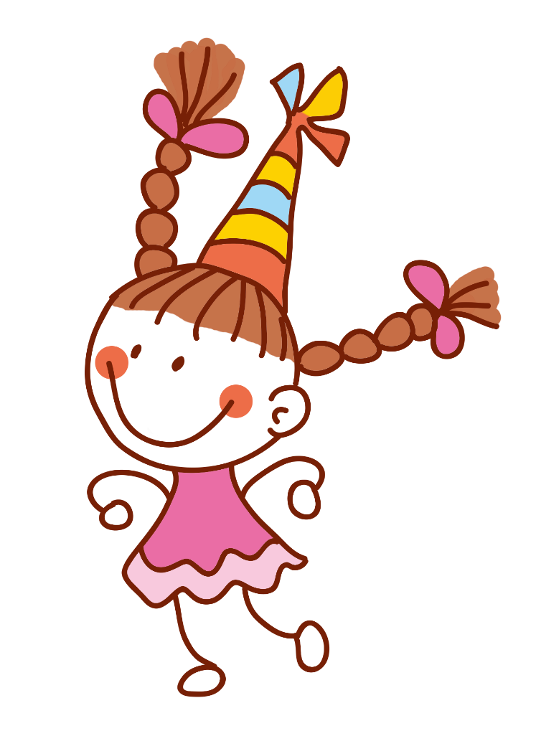
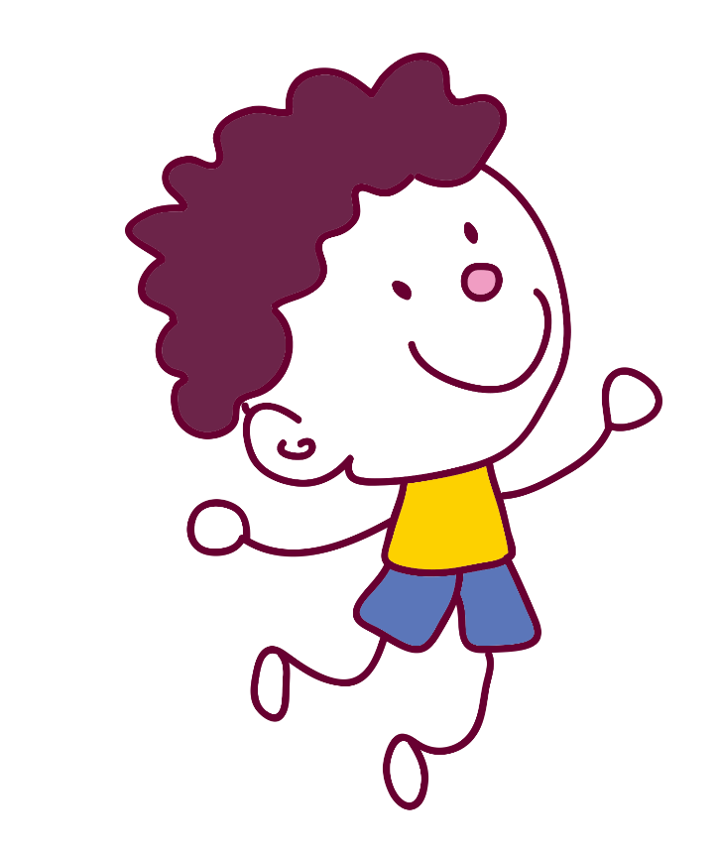
3. Dựa vào phiếu đọc sách trao đổi với bạn về ý nghĩa của những việc làm tốt đối với công đồng

Slide 5

DẶN DÒ
Về nhà: Chia sẻ với người thân về một việc tốt em đã làm hoặc em mong muốn được làm cho cộng

